Slide 1
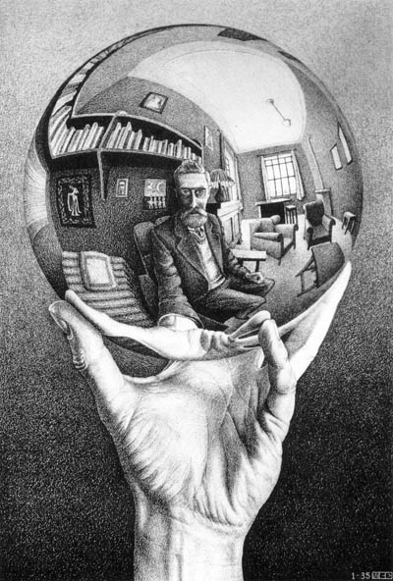
El arte
de la Geometría
Mano en esfera
reflectante
Litografía (1935)

Slide 2
Obras de Maurits
Cornelis Escher

Slide 3
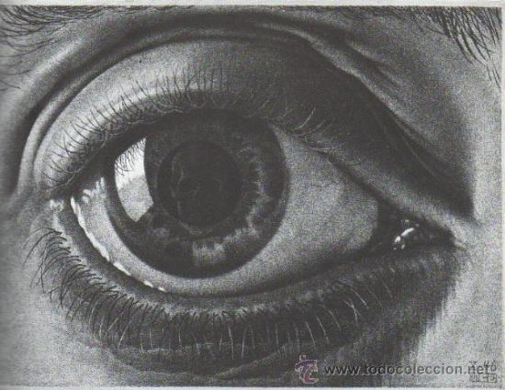

Slide 4
Escher (1898-1972)
Artista holandés, conocido por sus grabados en madera, xilografías y
Litografías

Slide 5
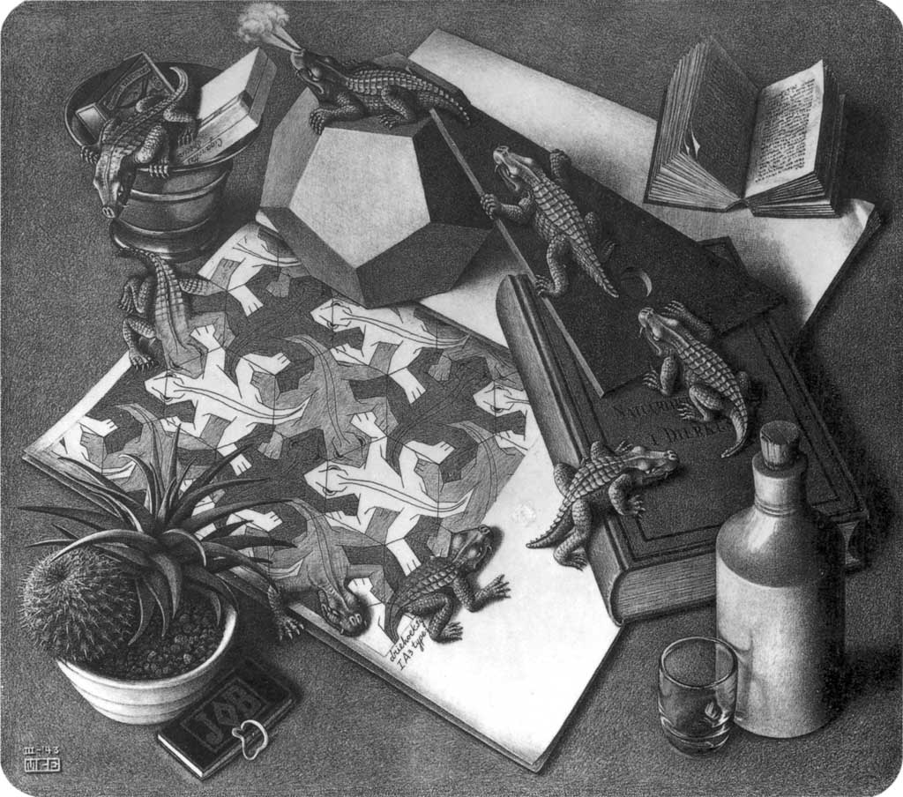
Reptiles. Litografía (1943) ROTACIÓN

Slide 6
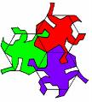
Teselación
del
plano
(hexágono
regular)

Slide 7
Representa con diversos métodos espacios paradójicos, dibujos en 2 ó 3 dimensiones que desafían
los modos habituales de representación

Slide 8
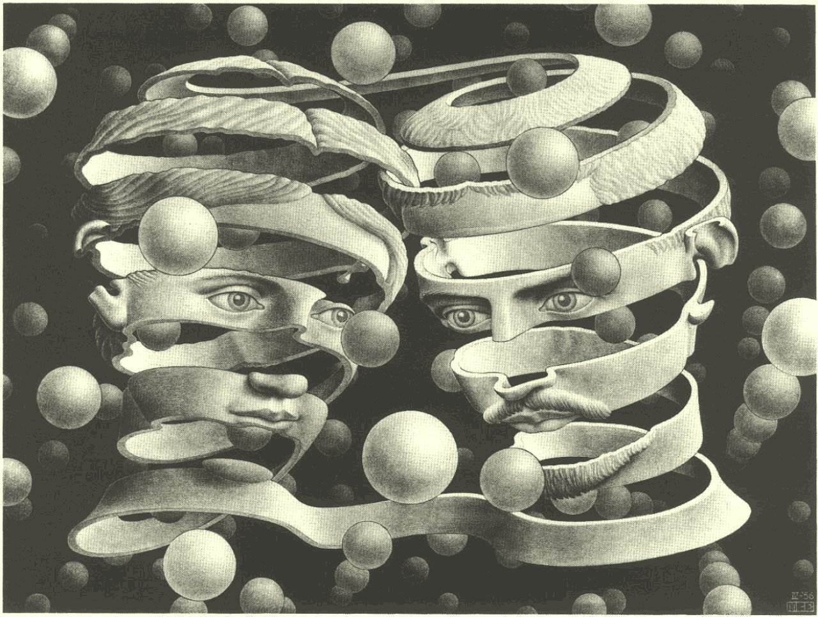
Lazo de
Unión
Litografía
(1956)

Slide 9
Las obras han interesado a muchos matemáticos por ser geniales y originales; en ellas juega con la geometría, con la ilusión óptica y con nuestro cerebro

Slide 10
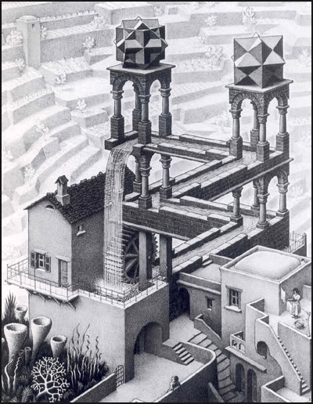
Cascada
(1961)

Slide 11
“sus imágenes se transforman, parecen estar en constante movimiento…en un ciclo infinito”

Slide 12
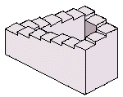
Escala Imposible

Slide 13
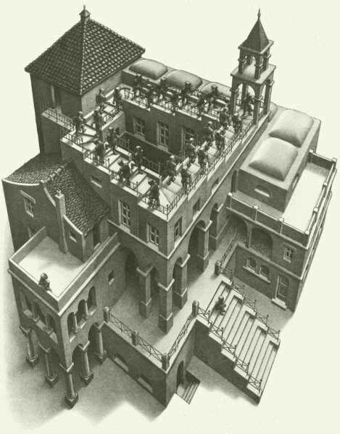
Suben y
bajan
Litografía
(1960)

Slide 14
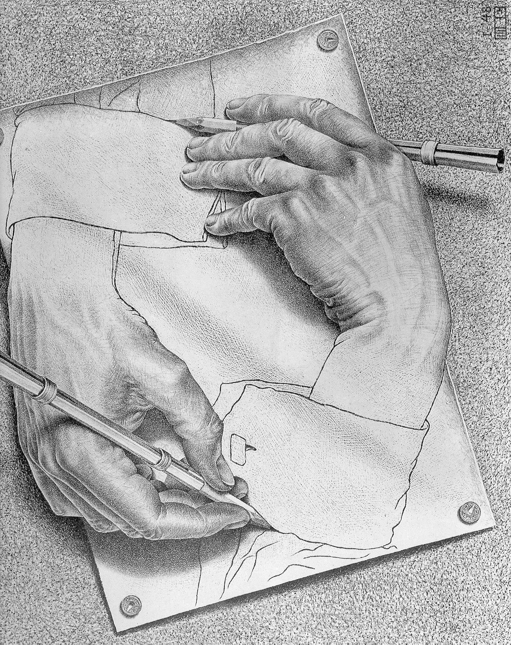

Slide 15
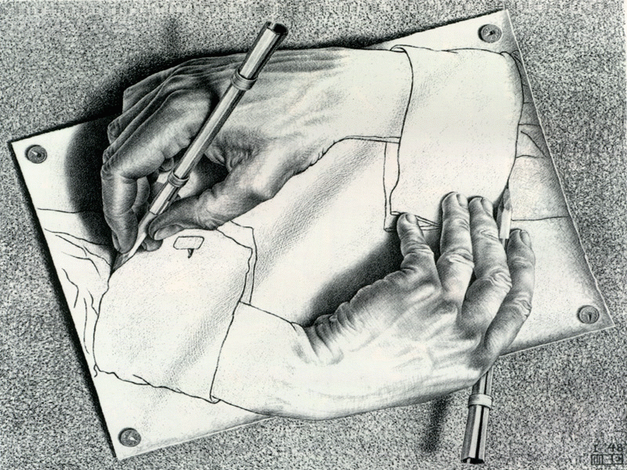
Manos
Dibujando
(1948)

Slide 16
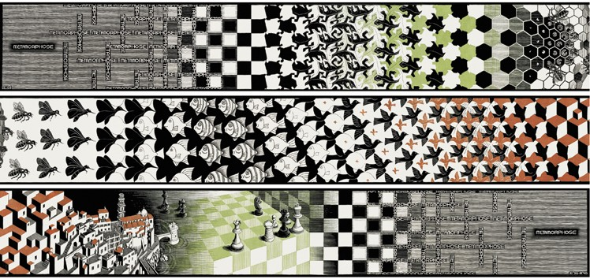
Metamorfosis

Slide 17
Escher movió figuras aplicando los tres tipos de transformaciones isométricas existentes: traslación, simetría y rotación

Slide 18
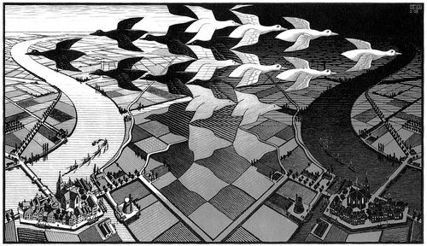
Día y noche (1938) TRASLACIÓN

Slide 19
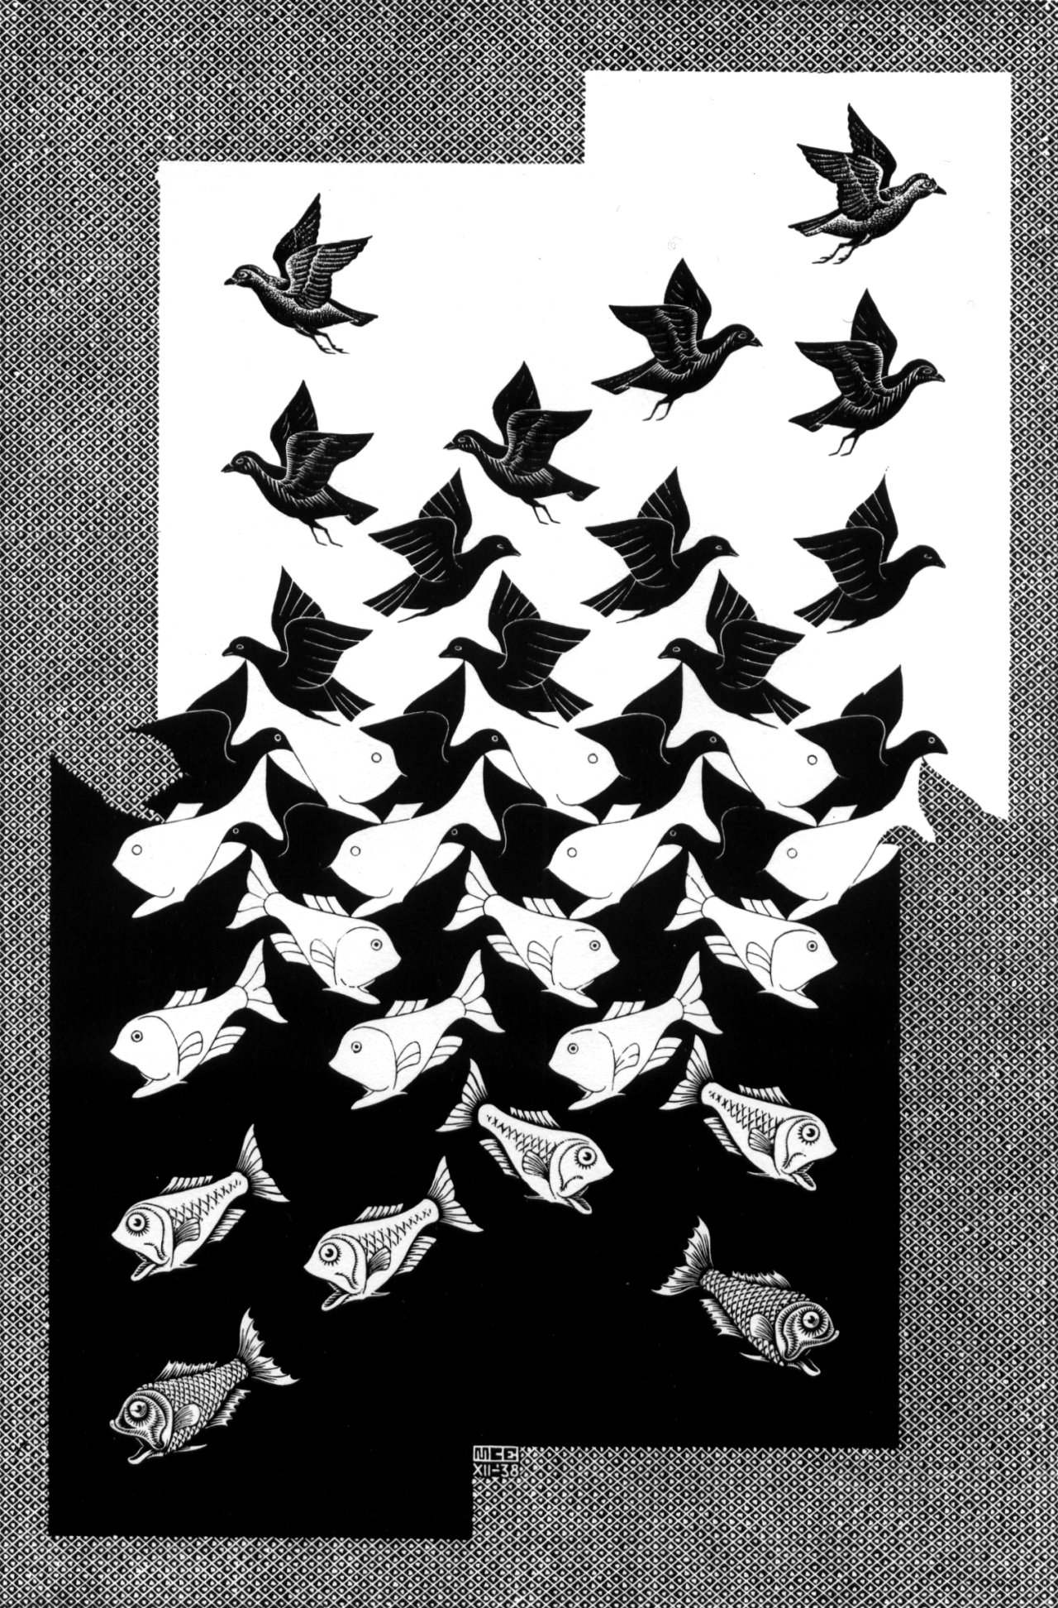
TRASLACIÓN

Slide 20
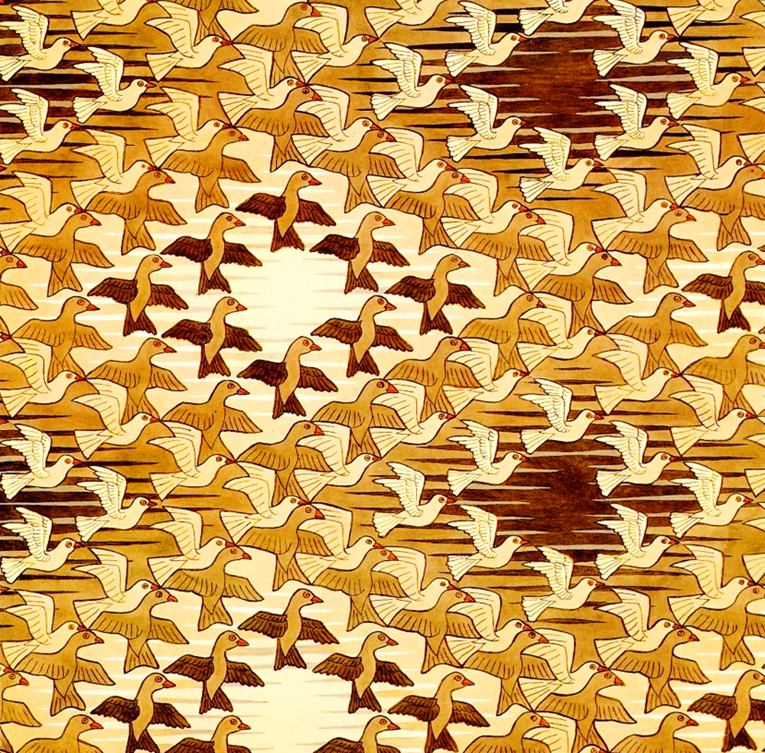

Slide 21
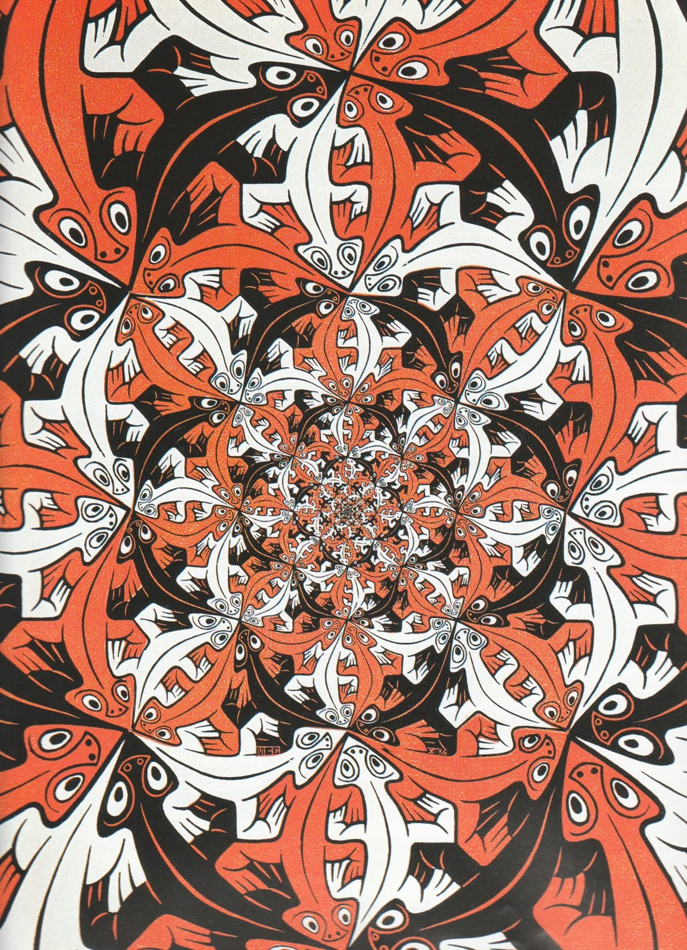
Más
y más
pequeño
(1956)

Slide 22
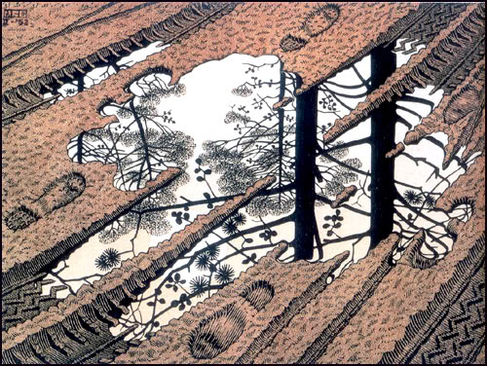
Charco (1952)

Slide 23
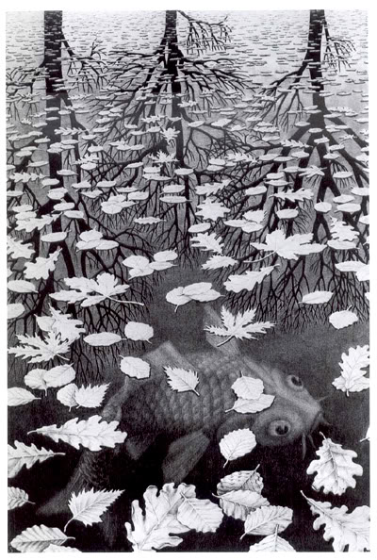
Tres Mundos
(1955)

Slide 24
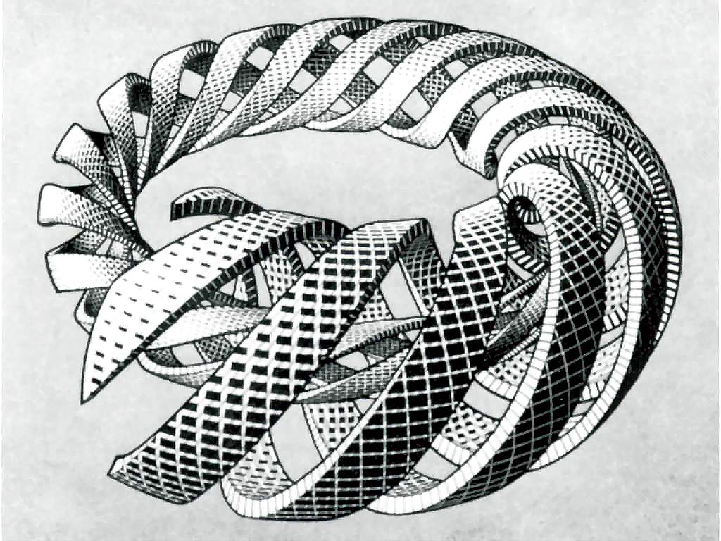

Slide 25
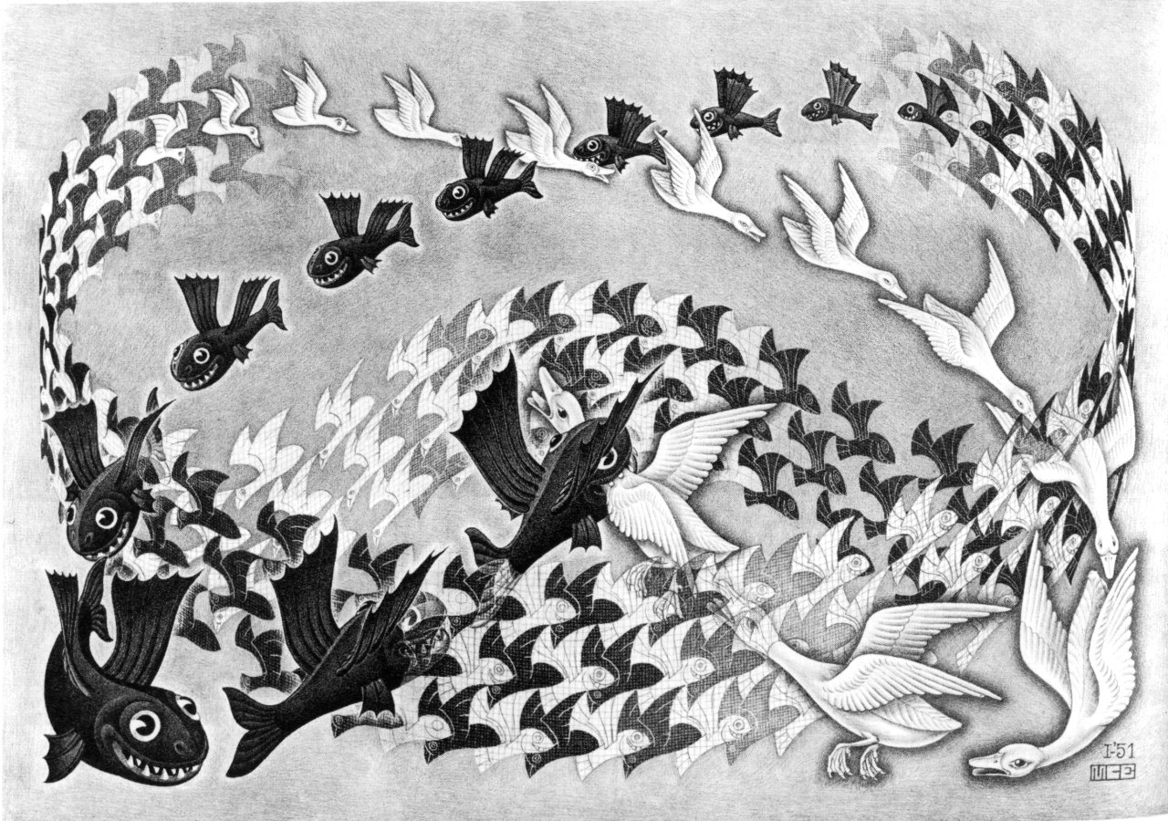
Predestinación

Slide 26
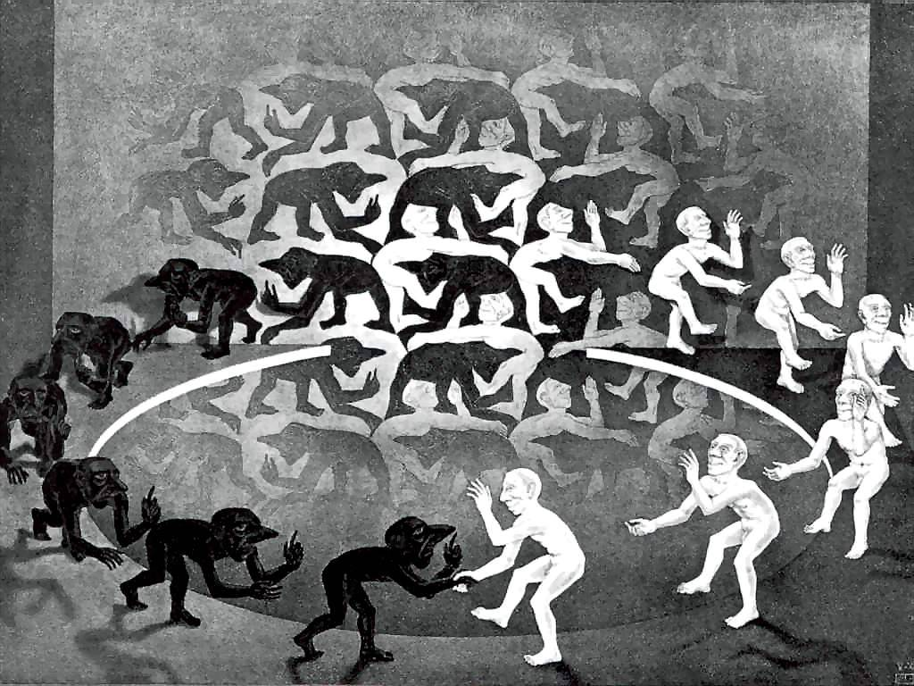
Encuentro Litografía (1944)

Slide 27
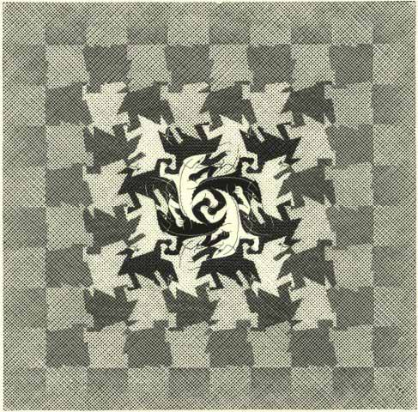
Evolución I
Rotación
traslación

Slide 28
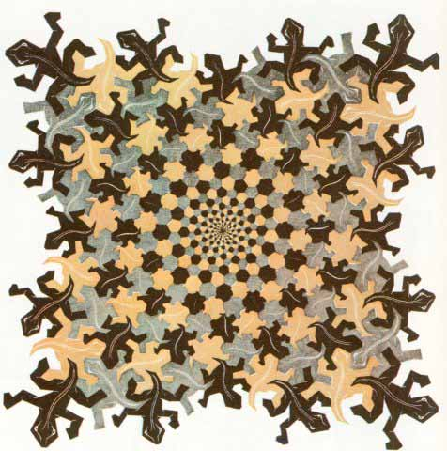
Evolución II
Homotecia

Slide 29
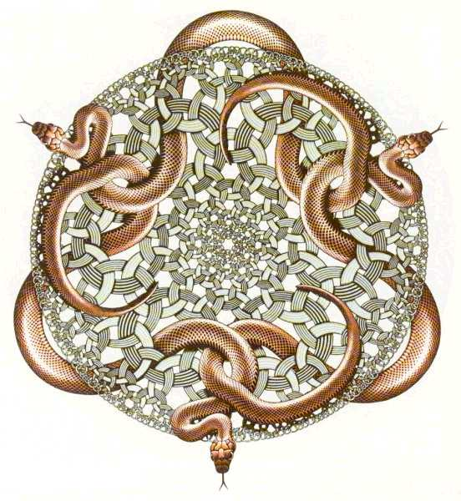
Serpientes
Xilografía
(1969)

Slide 30
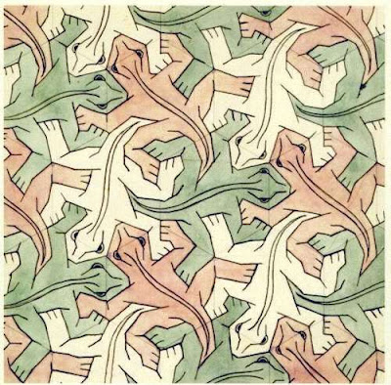
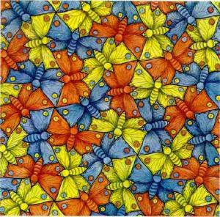

Slide 31
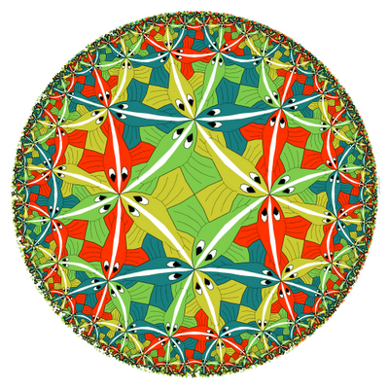
Límite
Circular III
Xilografía
(1959)

Slide 32
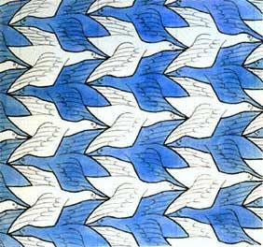
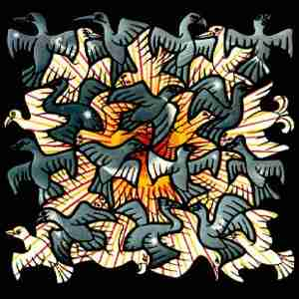

Slide 33
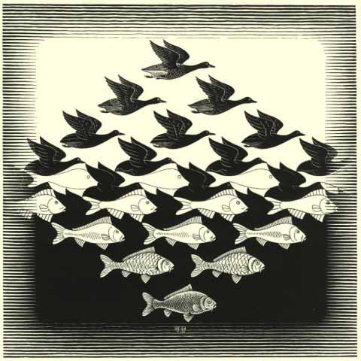
Cielo
y
Agua
(1938)

Slide 34
Las leyes geométricas le permitieron generar nuevos mundos de continuas transformaciones sólo posibles sobre el papel

Slide 35
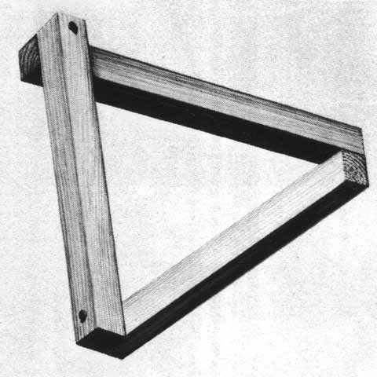

Slide 36
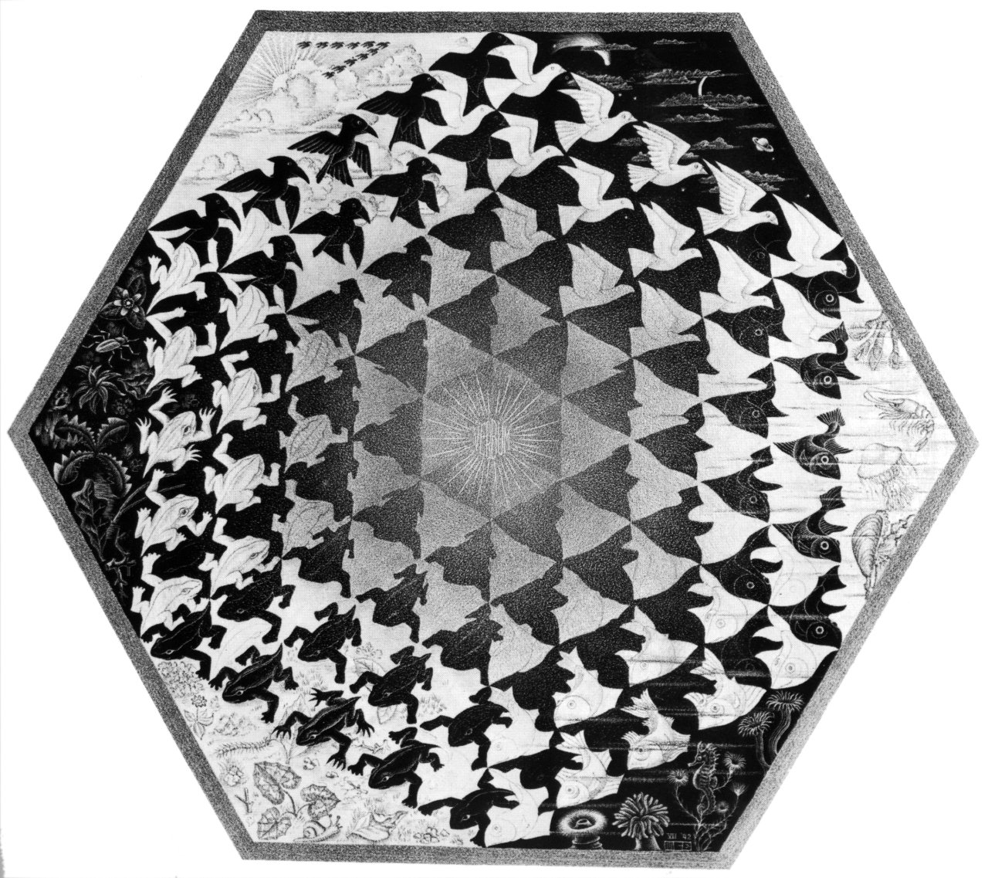

Slide 37
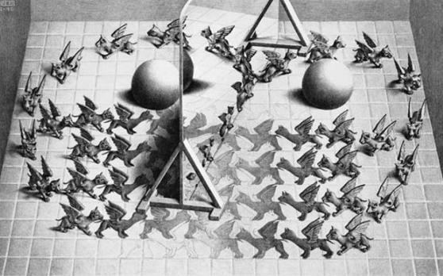
Espejo mágico Litografía (1946)

Slide 38
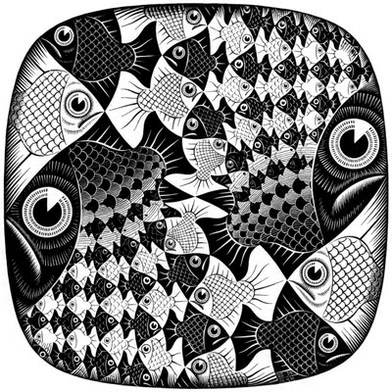
Peces
y
escamas
Xilografía
(1959)

Slide 39
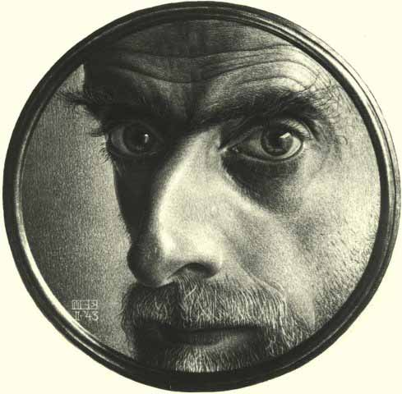
Autorretrato

